Slide 1
IP地址与网址的简单过滤器
刘强 李兆恒 徐国杰
2018.07.06

Slide 2
CONTENTS
简介
程序设计 (ip-filteringV1.0)
程序测试 (V1.0)
程序优化 (ip-filteringV2.0)
程序测试 (V2.0)

Slide 3
简介

Slide 4
简介
设计题目
IP地址与网址的简单过滤器
设计内容
设计一个简单的IP过滤器，其功能为：
输入：1. （多个）给定的网址或IP地址 2. IP与网址的黑名单列表
输出：网址或IP地址是否在黑名单中
开发工具
Visual Studio 2017
Windows 10 64位
应用平台
Windows 10 64位 等（待开发，测试）

Slide 5
程序设计

Slide 6
程序设计
ip-filteringV1.0
主要变量
struct Trie {} *q [5000010]; 构建Trie
char word[520]; 输入的网址/IP
char str[1000010]; 模式串
int head, tail; 队列的头尾指针
主要函数
void Insert (char *str, Trie *Root, int id); 插入Trie
void AC_automation (Trie *Root); 构建失败指针
int query (Trie *Root); 根据Trie进行字符匹配
int main (); 主函数
Notes:
Jump to

Slide 7
程序测试

Slide 8
程序测试
ip-filteringV1.0使用说明
输入：
第一行输入正整数N，代表给定的网址/IP个数
之后N行分别输入这些网址，IP，会自动编号：1-N
之后一行输入正整数M，代表黑名单中网址/IP个数
之后M行分别输入这些网址，IP（注意，不能相同），会自动编号：1-M
输出：
1、输入网址/IP并Enter后显示 web x：y
x表示该网址/IP在输入过程中的编号
y表示该网址/IP在黑名单中的编号
2、输入网址/IP后无输出
该网址/IP不在黑名单中
3、total：n 其中n表示所输入网址/IP在黑名单中的数目

Slide 9
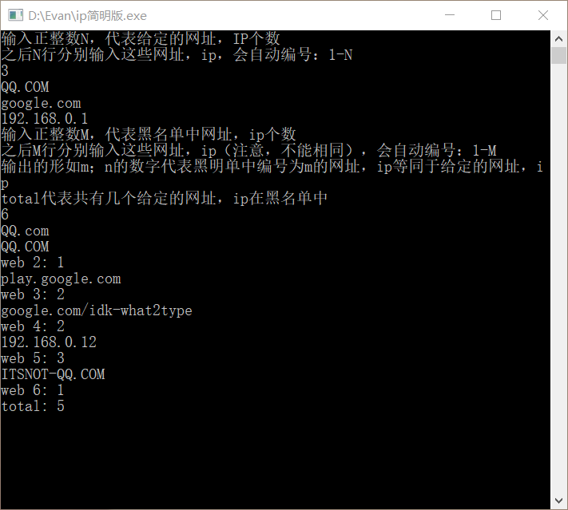
程序测试
ip-filteringV1.0测试结果
出现的BUG
1、不能识别大小写
2、不能准确区分域
名相似的网址
3、不能准确区分IP
后三位
4、不能过滤非法IP

Slide 10
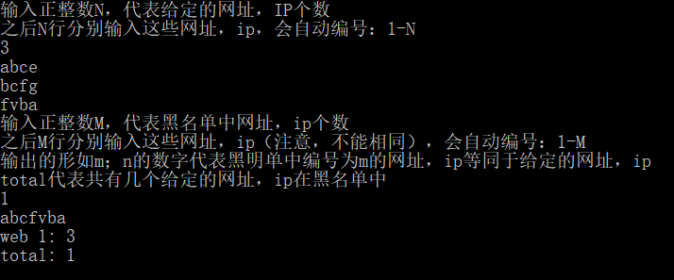
程序测试
ip-filteringV1.0测试结果
纯字符测试
原因：失败指针（失配指针）导致

Slide 11
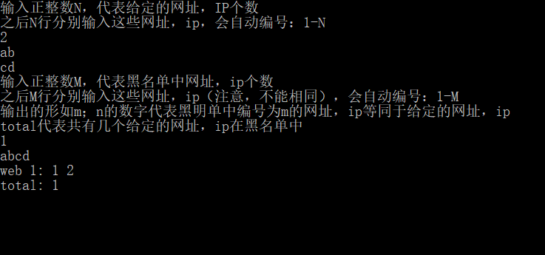
程序测试
ip-filteringV1.0测试结果
纯字符测试

Slide 12
程序优化

Slide 13
程序设计
ip-filteringV2.0
主要变量
Trie root; 构建Trie
char word[520]; 输入的网址/IP
主要函数
struct Trie *creat(); 创造并初始化一个Trie结构体
void Insert (char word[]); 插入Trie
int Find (char word[]); 网址/IP查找word
int main (); 主函数
Notes:
Jump to

Slide 14
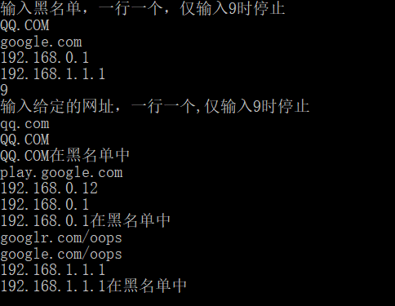
程序测试
ip-filteringV2.0测试结果
出现的BUG
1、不能识别大小写
2、不能过滤非法IP

Slide 15
谢谢
刘强 2017301510029
李兆恒 2017301510027
徐国杰 2017301510013

